Slide 1





Slide 2





Trò chơi: HÁI TÁO.

Slide 3






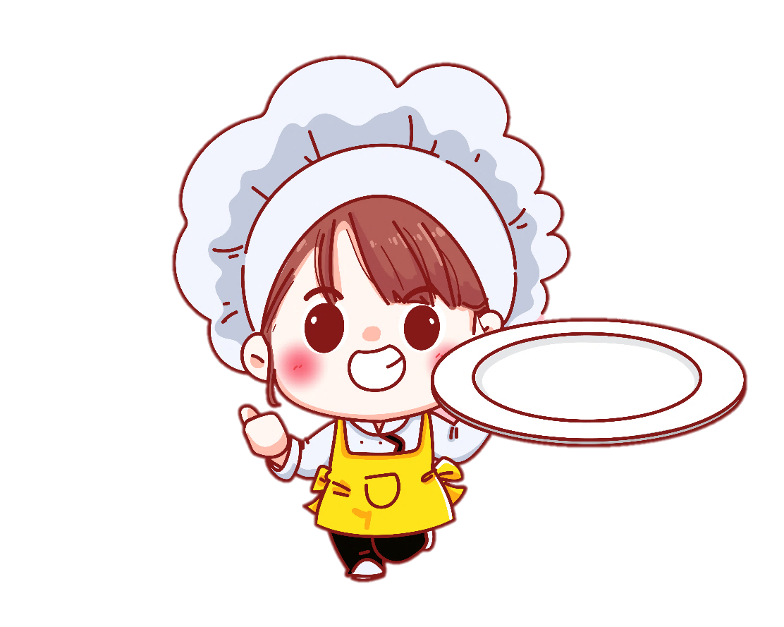

Số chấm tròn màu đỏ gấp mấy lần số chấm tròn xanh?
Đáp án: Gấp 6 lần

Slide 4
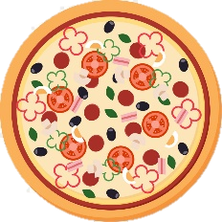
Lớp 3A có 12 học sinh nam, số học sinh nữ gấp 2 lần số học sinh nam. Hỏi lớp 3A có bao nhiêu học sinh nữ?
Đáp án: 24 học sinh
Notes:
Hương Thảo – Zalo 0972115126

Slide 5
Lan có 12 bông hoa, Hà có số bông hoa bằng số bông hoa của Lan giảm đi 3 lần. Hỏi Hà có bao nhiêu bông hoa?
Đáp án: Hà có 4 bông hoa

Slide 6



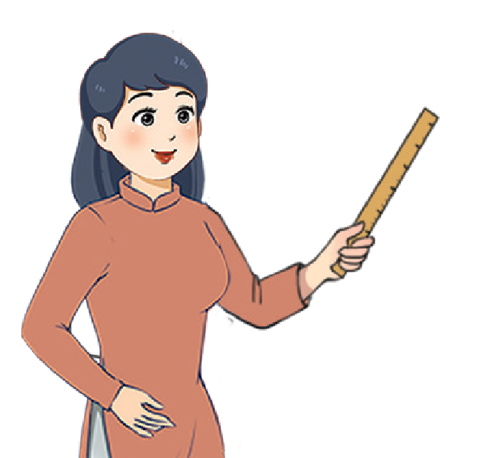
Thứ ba ngày 27 tháng 12 năm 2022
Toán
Tiết 1
Notes:
Hương Thảo – Zalo 0972115126

Slide 7


Tính nhẩm
20 x 3 = 60 50 x 2 = 100 | 40 x 2 = 80 30 x 3 = 90
b) 60 : 2 = 30 | 80 : 4 = 20
90 : 3 = 30 | 100 : 5 = 20

Slide 8

Đặt tính rồi tính
a) 34 x 2 | 15 x 6 | 23 x 4
b) 69 : 3 | 84 : 7 | 95 : 8
34
2
15
6
23
4
84
7
95
69
8
3
x
x
x
1
4
1
0
5
9
1
1
2
3
1
2
0
0
7
6
8
9
0
9
2
Notes:
Hương Thảo – Zalo 0972115126

Slide 9

17
5
86
6
x
6
1
4
55
26
8
24
?
S
?
2
Đ

Slide 10
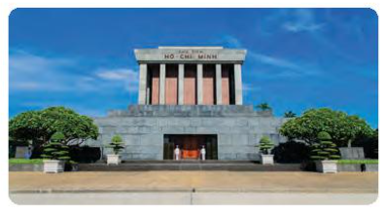
4. Hai xe ô tô chở học sinh đi thăm Lăng Bác Hồ, mỗi xe chở 45 học sinh. Hỏi có tất cả bao nhiêu học sinh đi thăm lăng Bác Hồ?
Bài giải:
Số học sinh đi thăm lăng Bác Hồ là:
45 x 2 = 90 (học sinh)
Đáp số: 90 học sinh

Slide 11
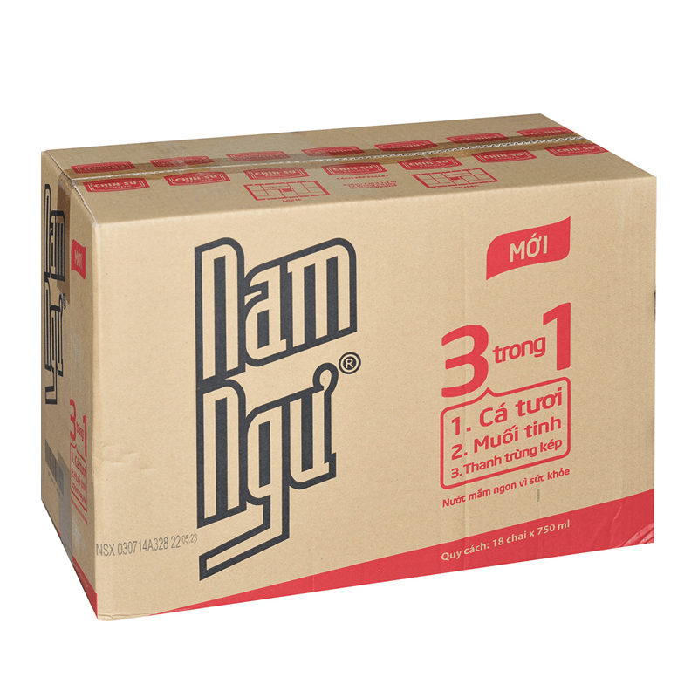
5. Trong thùng có 28 l nước mắm. Hỏi cần ít nhất bao nhiêu cái can loại 5 l để chứa hết lượng nước mắm đó?
Bài giải:
Ta có: 28 : 5 = 5 (dư 3)
Vậy cần ít nhất là 6 can để chứa hết lượng nước mắm đó.
Notes:
Hương Thảo – Zalo 0972115126

Slide 12


